Slide 1
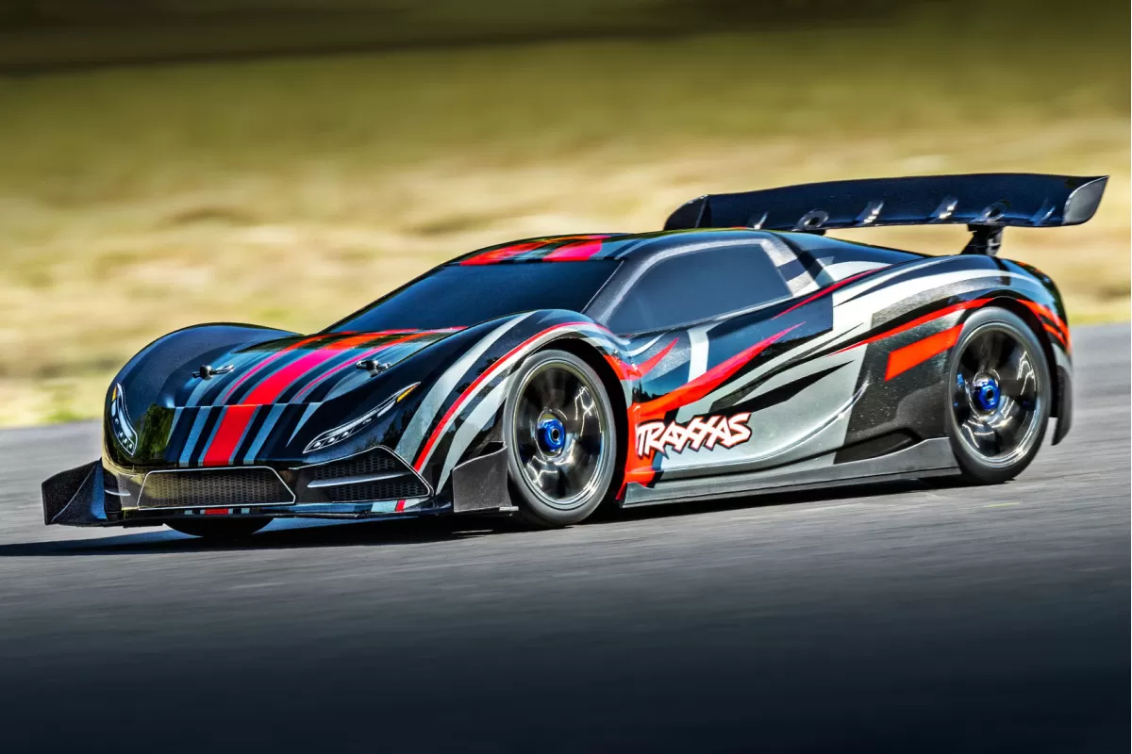
Rc auto

Slide 2
Tekst

Slide 3
esfew

